Slide 1


BEGINNER PROGRAMMING LESSON
EV3 Classoom:
Update pentru Software și Firmware

Slide 2
Obiectivele lecției
Învățăm cum să actualizăm software-ul
Învățăm cum să actualizăm firmware-ul

Slide 3
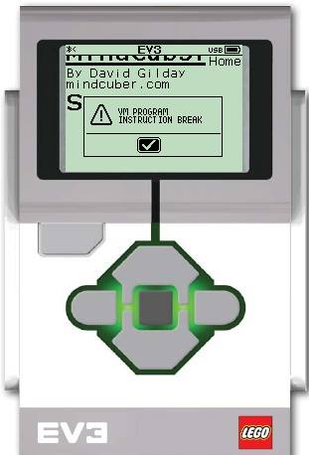
De ce să ne preocupăm de update-uri?
Când primești prima dată EV3, ar trebui să actualizezi atât software-ul EV3-ului cât și versiunea de firmware.
Mulți utilizatori continuă să folosească software-ul și firmware-ul inițial.
Multe dintre erori au fost rezolvate și au fost adăugate multe alte caracteristici de când a apărut EV3 pentru prima dată.
De exemplu, eroare VM Program Instruction Break a fost rezolvată într-un update în 2016.

Slide 4
NOTă: două ediții
Sunt două firmware-uri diferite și software-uri de programare disponibile: Home and Education Editions
Pentru a afla diferențele dintre cele două, citește http://ev3lessons.com/2017/01/17/Home-vs-Edu.html
Home Edition
Education Edition

Slide 5
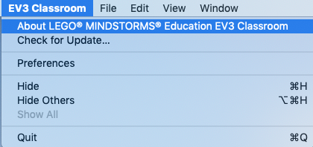
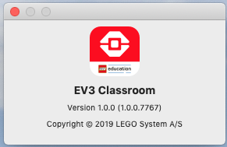
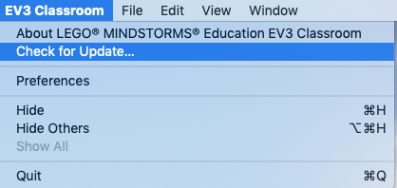
Actualizarea SOFTWARE-ului
Deschide software-ul EV3 pe care l-ai instalat mai devreme
Din Menu, alege “About LEGO MINDSTORMS EV3”
O fereastra pop-up va apare, arătând versiunea de softwarepe care o folosești.
Apasă pe meniul “Check for Update…” pentru a vedea dacă este disponibilă o versiune mai nnouă de software.

Slide 6
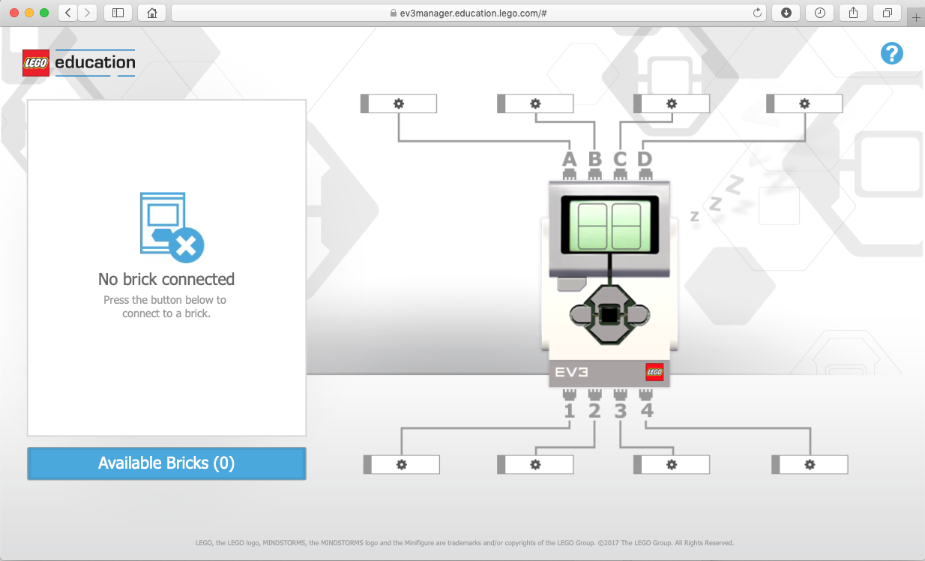
Actualizarea Firmware-ului brick-ului
Versiunea actuală a software-ului Scratch EV3 nu suportă actualizarea firmware-ului de pe brick.
Pentru actualizarea firmware-ului mergi la:
https://ev3manager.education.lego.com/
Download and Install EV3DeviceManager when prompted

Slide 7
Actualizarea Firmware-ului brick-ului
Odată ce EV3DeviceManager este instalat, pagina Web page ar trebui să arate dispozitivele conectate și versiunea de firmware.
Observați că aceasta merge doar dacă două brick-uri sunt conectate prin cablu usb. O sa fie nevoie să dați refresh la pagină și/sau să conectați/deconectați brick-ul după ce instalați software-ul pentru a vedea ecranul.
Apăsați pe ,,update firmware’’ dacă e necesar.

Slide 8
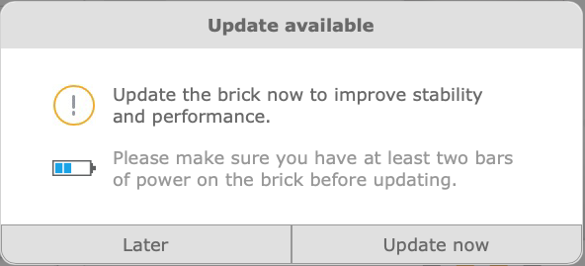
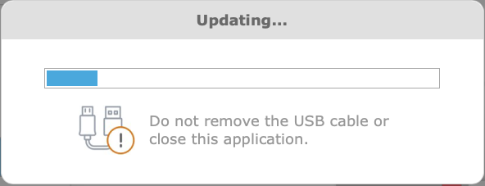
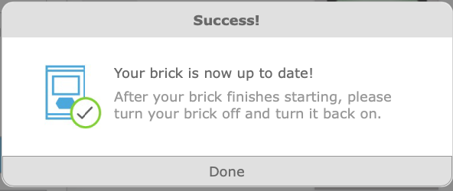
Updatarea firmware-ului de pe brick
Trebuie să urmărești căsuțele de dialog din stânga ca parte a procesului de update.
Urmăriți instrucțiunile furnizate (e.g. Apasă pe Update acum)
La sfârșitul procesului, vei avea nevoie să deschizi brick-ul pentru a-l conecta la calculator.

Slide 9

CREDITS
Această lecție de Mindstorms a fost realizată de Sanjay Seshan și Arvind Seshan.
Mai multe lecții sunt disponibile pe ev3lessons.com
Această lecție a fost tradusă în limba română de echipa de robotică FTC – ROSOPHIA #21455 RO20.
This work is licensed under a Creative Commons Attribution-NonCommercial-ShareAlike 4.0 International License.

